Slide 1
Chapter 3
트랜스포트 계층

Slide 2

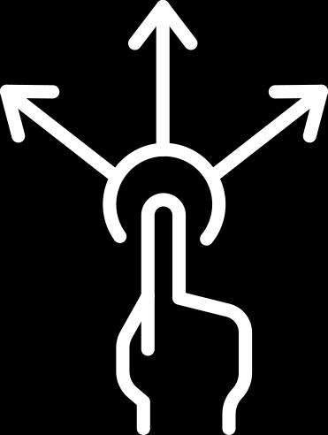
Chapter 3. 트랜스포트 계층
    Roadmap
  3.1
  3.2
  3.3
  3.4
  3.5
  트랜스포트 계층 서비스
  다중화와 역다중화
  비연결형 트랜스포트 : UDP
  신뢰성 있는 데이터 전송의 원리
  연결 지향형 트랜스포트 : TCP
      세그먼트 구조
      신뢰적인 데이터 전달
      흐름 제어
      연결 관리
  3.6
  3.7
  혼잡 제어의 원리
  TCP 혼잡 제어

Slide 3

TCP : 개요 RFCs : 793,1122,1323, 2018, 2581
    점대점(point-to-point)
      단일 송신 측, 단일 수신 측
    신뢰적이고, 순서가 유지된 byte stream
      “메시지 경계”가 없음
    파이프 라이닝
      TCP의 혼잡 제어 및 흐름 제어를 통해 윈도우 크기를 설정한다.
    전이중(full-duplex) data
      한 연결에 양방향 데이터 전송
      MSS : maximum segment size
    연결 지향(connection-oriented)
      handshaking (제어 메시지의 교환)으로 송수신 측의 상태를 초기화한 후 데이터 교환
    흐름 제어(flow control)
      수신 측의 속도를 감안해 송신함

Slide 4
TCP segment 구조
URG :
urgent data
(사용 안됨)
32 bits
데이터를 바이트
단위로 count
(세그먼트 단위가
아니고!)
source port #
dest port #
ACK :
ack. #
필드가 유효함
sequence number
acknowledgement number
head
len
not
used
U
A
P
R
S
F
receive window
수신 측이 받기
원하는 바이트 수
(흐름 제어에 사용)
PSH :
push data now
(사용 안됨)
checksum
Urg data pointer
options (가변 길이)
RST, SYN, FIN :
연결 관련
(설립, 해제 명령)
MSS 협상 등의
부가 기능에 사용
인터넷 체크섬
(UDP참조)
응용 데이터 (가변 길이)

Slide 5
TCP 순서 번호와 ACK
    sequence numbers
송신 측에서 나가는 세그먼트
      세그먼트 내 데이터의
      첫 바이트의 번호
source port #
dest port #
sequence number
acknowledgement number
rwnd
    acknowledgements
checksum
urg pointer
      상대로부터 기대하는 다음 바이트의 번호
      누적 확인 응답
윈도우 크기
N
  송신 측의 순서 번호 공간
Q
수신 측은 순서가 뒤바뀐 세그먼트를 어떻게 하는가
보냈고
ACK됨
보냈지만, ACK안됨
(“in-flight”)
사용 가능
하지만 아직 안보냄
사용 불가
A :
TCP 스펙에 명시
안 됨 – 구현자의 재량
송신 측으로 들어오는 세그먼트
source port #
dest port #
sequence number
acknowledgement number
A
rwnd
checksum
urg pointer

Slide 6

TCP 순서 번호와 ACK
Host A
Host B
사용자가
‘C’를 입력
Seq=42, ACK=79, data = ‘C’
‘C’를 받은 것을 ACK하고,
‘C’를 echo함
Seq=79, ACK=43, data = ‘C’
echo된‘C’를
받은 것을 ACK함
Seq=43, ACK=80
간단한 telnet 시나리오

Slide 7
TCP 왕복시간(round trip time), timeout
Q
TCP timeout 값을 어떻게 설정?
    RTT보다 길게
      그러나 RTT는 가변적
    너무 짧으면
    불필요한 재전송이 발생함
    너무 길면
    세그먼트 손실에 늦게 반응
Q
RTT 추정 방법?
    SampleRTT : 세그먼트 전송부터 ACK 수신 때까지의 측정된 시간
      재전송은 무시
    SampleRTT는 변하므로, RTT를 “좀 더 유연하게” 추정하고 싶음
      현재 SampleRTT뿐만 아니라, 최근의 측정값들을 평균함

Slide 8
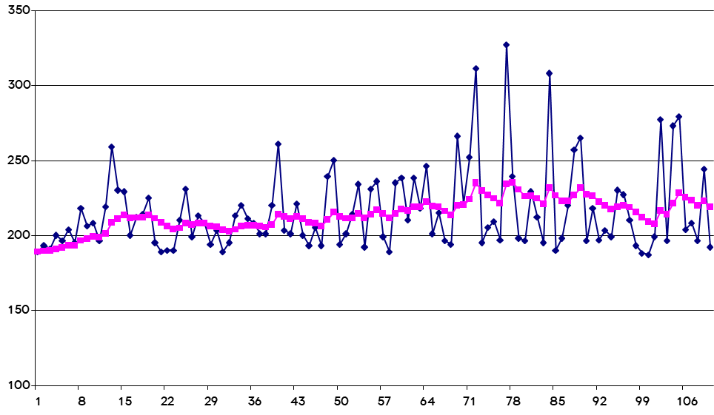
TCP round trip time, timeout
EstimatedRTT = (1- α)*EstimatedRTT + α*SampleRTT
    지수적 가중 이동 평균(exponential weighted moving average)
    과거 샘플의 영향은 지수 함수적으로 감소함
    전형적인 권장 값 : α = 0.125
RTT : gaia.cs.umass.edu to fantasia.eurecom.fr
RTT (milliseconds)
sampleRTT
EstimatedRTT
시간 (초)

Slide 9

TCP round trip time, timeout
    timeout 간격 : EstimatedRTT + “여유 값(safety margin)”
      EstimatedRTT의 변동이 크면 → 여유 값도 크게
    SampleRTT의 EstimatedRTT에 대한 편차를 추정
DevRTT = (1-β)*DevRTT +
β*|SampleRTT-EstimatedRTT|
(전형적으로, β = 0.25)
TimeoutInterval
= EstimatedRTT + 4*DevRTT
추정된 RTT
“여유 값”
* Check out the online interactive exercises for more examples:
http://gaia.cs.umass.edu/kurose_ross/interactive/

Slide 10
Chapter 3. 트랜스포트 계층
    Roadmap
  3.1
  3.2
  3.3
  3.4
  3.5
  트랜스포트 계층 서비스
  다중화와 역다중화
  비연결형 트랜스포트 : UDP
  신뢰성 있는 데이터 전송의 원리
  연결 지향형 트랜스포트 : TCP
      세그먼트 구조
      신뢰적인 데이터 전달
      흐름 제어
      연결 관리
  3.6
  3.7
  혼잡 제어의 원리
  TCP 혼잡 제어

Slide 11
TCP의 신뢰적인 데이터 전달
    TCP 는 비신뢰적인 IP 서비스상에서 신뢰적 데이터 전달(rdt) 서비스를 제공함
      segment 파이프 라이닝
      누적 확인 응답 (cumulative ACKs)
      단일 재전송 타이머
    재전송하는 경우
      timeout 발생 시
      중복된 ACK 수신 시
    우선 단순화된 TCP 송신자를 고려해 보자
      중복된 ACK 무시
      흐름 제어, 혼잡 제어 무시

Slide 12
TCP 송신 측의 이벤트들
위로부터 data 수신
    segment 생성하고 순서 번호 부여
    순서 번호는 segment 내 첫 데이터 byte의 바이트열 번호이다.
    timer가 동작 중이 아니었으면 시작한다.
      timer는 확인되지 않은 가장 오래된 segment를 위한 것
      만료 주기 : TimeOutInterval
timeout
      timeout을 유발한 segment 재전송
      timer 재시작
ACK 수신
      ack가 이전의 확인 안 된 segment를 확인 시
      확인 상태 갱신
      아직 확인 안된 segment가 있으면 timer 시작

Slide 13
TCP : 재전송 시나리오
Host A
Host B
Host A
Host B
SendBase=92
Seq=92, 8 bytes of data
Seq=92, 8 bytes of data
timeout
ACK=100
timeout
Seq=100, 20 bytes of data
X
ACK=100
ACK=120
Seq=92, 8 bytes of data
Seq=92, 8
bytes of data
SendBase=100
ACK=100
SendBase=120
ACK=120
SendBase=120
손실된 ACK 시나리오
조기 timeout

Slide 14
TCP : 재전송 시나리오
Host A
Host B
Seq=92, 8 bytes of data
Seq=100, 20 bytes of data
timeout
X
ACK=100
ACK=120
Seq=120, 15 bytes of data
누적 확인 응답

Slide 15
TCP ACK 생성 [RFC 1122, RFC 2581]
수신 측에서의 이벤트
수신 측의 동작
      기다리는 순서 번호를 가진, 순서가 맞는 segment의 도착. 기다리는 순서 번호까지의 모든 데이터들은 이미 ACK됨
      지연된 ACK. 다음 segment를 500ms까지 기다려봄. 다음 segment가 오지 않으면 ACK 보냄
      기다리는 순서 번호를 가진, 순서가 맞는 segment의 도착. ACK 전송을 기다리는, 순서에 맞는 다른 segment가 하나 더 있음
      두 순서에 맞는 segment들을 ACK 하기 위해, 즉시 누적된 ACK 전송
      기다리는 순서 번호보다 높은, 순서가 틀린 segment 도착. 갭을 감지함
      기다리고 있는 바이트의 순서 번호를 지닌 중복 ACK를 즉시 전송
      갭을 부분적으로 또는 완전히 채우는 segment의 도착
      갭의 하단이 채워졌을 경우, 즉시 ACK 전송

Slide 16
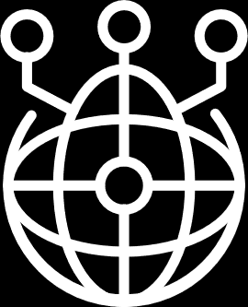
TCP 빠른 재전송 (fast retransmit)
    timeout 주기는 상대적으로 길다
      손실된 패킷을 재전송하기까지의 지연이 길어짐
    중복 ACK를 통해 손실을 감지
      송신 측은 자주 여러 segment들을 연속으로 전송함
      segment가 손실되면 중복 ACK를 받을 것이다.
    TCP fast retransmit
      만일 송신 측이 같은 데이터에 대해 ACK를 세 번 받으면, ACK 안된
      segment 중 가장 작은 순서 번호의 것 재전송
      손실됐을 가능성이 높으므로 timeout까지 기다리지 않는다.

Slide 17
TCP 빠른 재전송 (fast retransmit)
Host A
Host B
Seq=92, 8 bytes of data
Seq=100, 20 bytes of data
X
timeout
ACK=100
ACK=100
ACK=100
ACK=100
Seq=100, 20 bytes of data
“triple duplicate ACK”을
받고 fast retransmit함

Slide 18
Chapter 3. 트랜스포트 계층
    Roadmap
  3.1
  3.2
  3.3
  3.4
  3.5
  트랜스포트 계층 서비스
  다중화와 역다중화
  비연결형 트랜스포트 : UDP
  신뢰성 있는 데이터 전송의 원리
  연결 지향형 트랜스포트 : TCP
      세그먼트 구조
      신뢰적인 데이터 전달
      흐름 제어
      연결 관리
  3.6
  3.7
  혼잡 제어의 원리
  TCP 혼잡 제어

Slide 19
TCP 흐름 제어
application
process
애플리케이션이 소켓 버퍼에서 데이터를 읽어가는 속도가…
application
OS
TCP socket
receiver buffers
… TCP 수신부가 전달해주는 (송신 측이 보내오는) 속도보다 느릴 수 있다
TCP
code
IP
code
흐름 제어(flow control)
      송신자가 너무 빨리, 너무 많이 전송하여 수신자의 버퍼가 넘치는 일이 생기지 않도록, 수신자가 송신자를 제어한다.
송신 측으로부터
수신 측 protocol stack

Slide 20
TCP 흐름 제어
    수신 측이 보내는 TCP 헤더의 rwnd 값을 통해 비어있는 버퍼 공간을
    알려줄 수 있다.
      RcvBuffer 크기는 소켓 옵션으로 설정 (전형적인 default는 4096 byte임)
      많은 OS가 RcvBuffer를 자동 조정함
    송신 측은 ACK 안된 데이터의 양을 수신 측의 rwnd 값으로 제한한다.
    수신 측 버퍼가 넘치지 않도록 보장한다.
애플리케이션 쪽으로
RcvBuffer
버퍼링 된 데이터
rwnd
빈 버퍼 공간
TCP segment의 데이터
수신 측의 버퍼링

Slide 21
Chapter 3. 트랜스포트 계층
    Roadmap
  3.1
  3.2
  3.3
  3.4
  3.5
  트랜스포트 계층 서비스
  다중화와 역다중화
  비연결형 트랜스포트 : UDP
  신뢰성 있는 데이터 전송의 원리
  연결 지향형 트랜스포트 : TCP
      세그먼트 구조
      신뢰적인 데이터 전달
      흐름 제어
      연결 관리
  3.6
  3.7
  혼잡 제어의 원리
  TCP 혼잡 제어

Slide 22
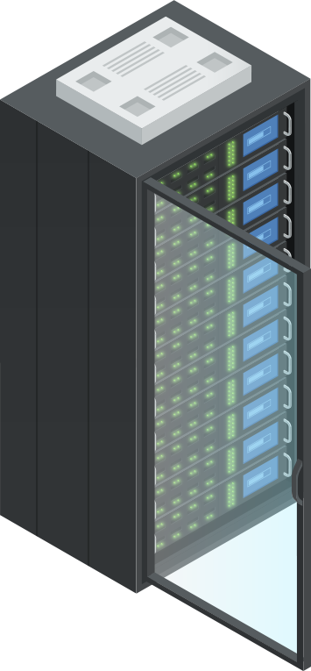
연결 관리
데이터 교환 전, 송수신 측은 “악수(handshaking)”를 한다
    연결을 만들기로 합의(서로 상대방이 연결을 설립하기 원하는 것을 알 때)
    연결 조건(connection parameters)에 합의
application
application
connection state : ESTAB
connection variables :
  seq # client-to-server
  server-to-client
  rcvBuffer size
  at server,client
connection state : ESTAB
connection Variables :
  seq # client-to-server
  server-to-client
  rcvBuffer size
  at server,client
network
network
Socket clientSocket =
newSocket("hostname","port
number");
Socket connectionSocket =
welcomeSocket.accept();

Slide 23


연결 설립의 합의
2-단계 핸드셰이킹:
Q
2-단계 핸드셰이킹이 항상 잘 동작할까?
      지연 시간이 가변적이다
      메시지 손실 때문에
      메시지를 재전송할 수 있다
      (예: req_conn(x))
      메시지 순서가 바뀔 수 있다
      상대방의 상황을 “볼” 수가 없다
Let’s talk
ESTAB
OK
ESTAB
choose x
req_conn(x)
ESTAB
acc_conn(x)
ESTAB

Slide 24
TCP 3-단계 핸드셰이킹
클라이언트 상태
서버 상태
LISTEN
LISTEN
초기 순서 번호 x를 고르고
TCP SYN 메시지 송신
SYNSENT
SYNbit=1,
Seq=x
초기 순서 번호
y를 고르고
SYN에 대한 응답으로
TCP SYNACK 메시지 송신
SYN RCVD
SYNbit=1, Seq=y
ACKbit=1; ACKnum=x+1
ESTAB
SYNACK(x)는 서버가
살아있음을 의미함;
SYNACK에 대한 ACK 송신;
클라이언트에서 서버로
보내는 데이터를 이
segment에 전송 가능
ACKbit=1,
ACKnum=y+1
ACK(y)는 클라이언트가
살아있음을 의미함
ESTAB

Slide 25
TCP : 연결 닫기
    클라이언트, 서버는 각각 자기 쪽의 연결을 닫는다
      FIN bit = 1 인 TCP segment를 보냄
    FIN을 받으면 ACK로 응답
      FIN을 받았을 때, 이 쪽의 FIN은 ACK와 함께 전달 가능
    양쪽이 동시에 FIN을 보내는 것도 처리 가능함

Slide 26
TCP : 연결 닫기
클라이언트 상태
서버 상태
ESTAB
ESTAB
clientSocket.close()
FINbit=1, seq=x
FIN_WAIT_1
더 이상 송신 불가.
받을 수는 있음
CLOSE_WAIT
ACKbit=1; ACKnum=x+1
아직 데이터를
보낼 수 있다
FIN_WAIT_2
wait for server
close
FINbit=1, seq=y
LAST_ACK
TIMED_WAIT
더 이상 데이터를
보낼 수 없다
ACKbit=1; ACKnum=y+1
timed wait
for 2*max
segment lifetime
CLOSED
CLOSED

Slide 27
Chapter 3. 트랜스포트 계층
    Roadmap
  3.1
  3.2
  3.3
  3.4
  3.5
  트랜스포트 계층 서비스
  다중화와 역다중화
  비연결형 트랜스포트 : UDP
  신뢰성 있는 데이터 전송의 원리
  연결 지향형 트랜스포트 : TCP
      세그먼트 구조
      신뢰적인 데이터 전달
      흐름 제어
      연결 관리
  3.6
  3.7
  혼잡 제어의 원리
  TCP 혼잡 제어

Slide 28
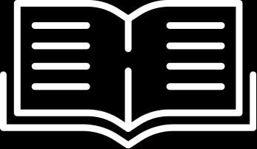
혼잡 제어 (congestion control)
congestion
    informally
      “too many sources sending too much data too fast for network to handle”
    different from flow control!
    manifestations
      lost packets (buffer overflow at routers)
      long delays (queueing in router buffers)
Max
λ_{out}
delay
λ_{in}
Max
λ_{in}
Max

Slide 29
Chapter 3. 트랜스포트 계층
    Roadmap
  3.1
  3.2
  3.3
  3.4
  3.5
  트랜스포트 계층 서비스
  다중화와 역다중화
  비연결형 트랜스포트 : UDP
  신뢰성 있는 데이터 전송의 원리
  연결 지향형 트랜스포트 : TCP
      세그먼트 구조
      신뢰적인 데이터 전달
      흐름 제어
      연결 관리
  3.6
  3.7
  혼잡 제어의 원리
  TCP 혼잡 제어

Slide 30
TCP 혼잡 제어 : additive increase, multiplicative decrease
    approach : sender increases transmission rate (window size), probing for usable bandwidth, until loss occurs
      additive increase : increase cwnd by 1 MSS every RTT until loss detected
      multiplicative decrease : cut cwnd in half after loss
additively increase window size …
…. until loss occurs (then cut window in half)
AIMD saw tooth
behavior
cwnd: TCP sender
congestion window size
      probing for bandwidth
time

Slide 31
TCP Slow Start
    when connection begins, increase rate exponentially until first loss event:
Host A
Host B
      initially cwnd = 1 MSS
      double cwnd every RTT
      done by incrementing cwnd for every ACK received
one segment
RTT
two segments
summary
four segments
      initial rate is slow but ramps up exponentially fast
time

Slide 32
TCP : detecting, reacting to loss
    loss indicated by timeout :
      cwnd set to 1 MSS;
      window then grows exponentially (as in slow start) to threshold, then grows linearly
    loss indicated by 3 duplicate ACKs : TCP RENO
      dup ACKs indicate network capable of delivering some segments
      cwnd is cut in half window then grows linearly
    TCP Tahoe always sets cwnd to 1 (timeout or 3 duplicate acks)

Slide 33
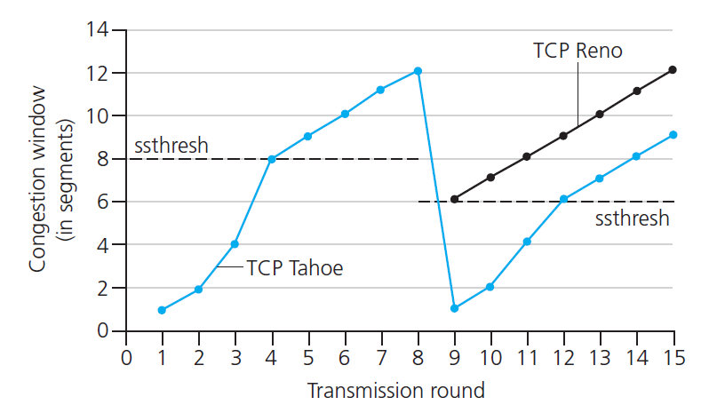
TCP : switching from slow start to CA
Q
when should the exponential increase switch to linear?
A : when cwnd gets to 1/2 of its value before timeout.
Implementation
      variable ssthresh
      on loss event, ssthresh is set to 1/2 of cwnd just before loss event
* Check out the online interactive exercises for more
examples: http://gaia.cs.umass.edu/kurose_ross/interactive/

Slide 34

Summary : TCP Congestion Control
New
ACK!
New
ACK!
new ACK
duplicate ACK
cwnd = cwnd + MSS·(MSS/cwnd)
dupACKcount = 0
transmit new segment(s), as allowed
dupACKcount++
new ACK
cwnd = cwnd+MSS
dupACKcount = 0
transmit new segment(s), as allowed
L
cwnd = 1 MSS
ssthresh = 64 KB
dupACKcount = 0
cwnd≥ ssthresh
slow
start
L
congestion
avoidance
timeout
ssthresh = cwnd/2
cwnd = 1 MSS
dupACKcount = 0
retransmit missing segment
duplicate ACK
timeout
dupACKcount++
ssthresh = cwnd/2
cwnd = 1 MSS
dupACKcount = 0
retransmit missing segment
timeout
New
ACK!
ssthresh = cwnd/2
cwnd = 1
dupACKcount = 0
retransmit missing segment
New ACK
cwnd = ssthresh
dupACKcount = 0
dupACKcount == 3
dupACKcount == 3
ssthresh= cwnd/2
cwnd = ssthresh + 3
retransmit missing segment
ssthresh= cwnd/2
cwnd = ssthresh + 3
retransmit missing segment
fast
recovery
duplicate ACK
cwnd = cwnd + MSS
transmit new segment(s), as allowed

Slide 35
Chapter 3. 트랜스포트 계층
    summary
    트랜스포트 계층 서비스 이면의 원리를 이해한다
      다중화와 역다중화
      신뢰성 있는 데이터 전송
      흐름 제어
      혼잡 제어
    인터넷 트랜스포트 계층의 프로토콜에 대해 공부한다
      UDP : 비연결형 트랜스포트
      TCP : 연결 지향형 트랜스포트
    다음 장에서는
      네트워크 Edge (Applicaion, Transport)를 떠나서,
      네트워크 Core에 관한 공부 → Network Layer

